Slide 1
2023-2024 Sene Başı
Rehber Öğretmen/Psikolojik Danışman Toplantısı
Eylül 2023- Altındağ/ANKARA
altındagram
RAMAltindag

Slide 2
1.Açılış
2.İlçe Milli Eğitim Müdürü Hasan YILDIRIM’ın konuşması
3.Özel Eğitim ve Rehberlik Hizmetleri Şube Müdürü Mehmet KARGI’nın konuşması
4.Merkez Müdürü Mehmet Uğur PARMAKSIZ’ın konuşması
5.Özel Eğitim Hizmetleri Bölüm Başkanı Ahmet ÜNLÜ’nün Özel Eğitim ile ilgili iş ve işlemler hakkında bilgilendirmesi
6.RPD Hizmetleri Bölüm Başkanı Eda Rahşan DENİZ’in RPD Hizmetleri ile ilgili iş ve işlemler hakkında bilgilendirmesi
Rehberlik Ve Psikolojik Danışma Hizmetleri
2023-2024 Eğitim Öğretim Yılı Altındağ Psikolojik Danışman/Rehber Öğretmen Sayısal Veriler
2023-2024 Eğitim Öğretim Yılı Çalışma İş Akış Çizelgesi Ve Yönergesi
2023-2024 Eğitim Öğretim Yılı Çalışma Takvimi
2023-2024 Eğitim Öğretim Yılı Çalışma İş Akış Çizelgesi Ve Yönergesi
Okul Rehberlik Ve Psikolojik Danışma Programı Hazırlanması Ve Değerlendirilmesi
Psikolojik Danışman/Rehber Öğretmen Tarafından Uygulanacak Sınıf Rehberlik Programı Etkinliği
2023-2024 Eğitim Öğretim Yılı Hedef Listesi
2023-2024 Eğitim Öğretim Yılı Ankara İli Yerel Hedef Eğitim İçerikleri
E-Rehberlik Sisteminde Yapılan İşlemler
Risk Haritaları
Tbm Verileri
Rehber Öğretmen/Psikolojik Danışmanı Olmayan Okullarda Yapılacak Çalışmalar
2023-2024 Eğitim-Öğretim Yılın Rehber Öğretmen/Psıkolojık Danışmanı Bulunmayan Okullara Yönelık Örnek Okul Rehberlik Ve Psıkolojık Danışma Program
Psdh Kapsaminda Sürdürülecek Çalişmalar
Psıkolojık Destek Yönlendirme Formu
7) Adli ve İdari Bildirim Gerektiren Durumlar ve Sürecin Yönetilmesi
8)Kurumumuzca Hazırlanan Dokümanlar
9)Dilek ve Temenniler
10)Kapanış
Toplantı Gündemi

Slide 3
Kademe Geçişleri
RAM’a Gönderilmesi Gereken Formlar
Normal Eğitime Devam” Kararları
Okul Öncesi Kararının Uzatılması
Evde Eğitim
Bilim ve Sanat Merkezi’ne Kayıtlı Öğrenciler
Yabancı Dil Dersinden Muafiyet
Sınıf Tekrarları
Özel Eğitim Hizmetleri

Slide 4
Her yıl Haziran, Temmuz ve Ağustos aylarında okullarımızdan gelen listeler doğrultusunda Öğrencilerimizin kademe geçişleri yapılmaktadır. Bu dönemde ulaşılamayan veya çeşitli mazeretlerinden dolayı kurumumuza gelemeyen öğrencilerimiz ile özellikle 9.sınıfı geçen öğrencilerimizin kademe geçişleri yapılmamış olabilir.
Bu durumda e-okul sistemi belirli periyotlarda takip edilerek, “RAM raporu ile okul kademesi uyuşmuyor” uyarısı olan öğrenciler için Rehberlik ve Araştırma Merkezi’nden okul olarak resmi yazı ile randevu talebinde bulunulması gerekmektedir.
Kademe Geçişleri

Slide 5
Hastanelerden alınan, Çocuklar İçin Özel Gereksinim Raporuyla (ÇÖZGER) İlk kez Rehberlik ve Araştırma Merkezi’nde incelenecek öğrenciler ile kademe geçişi yapan öğrenciler için Eğitsel Değerlendirme Formu;
Daha önce resmi tedbir kararı (Kaynaştırma) alınmış olan ve Özel Destek Eğitimi için RAM’da incelenecek öğrenciler için Bireysel Gelişim Raporu okullar tarafından E-rehberlik üzerinden doldurularak Rehberlik ve Araştırma Merkezi’ne gönderilmesi gerekmektedir.
RAM’a Gönderilmesi Gereken Formlar

Slide 6
Velilerin, Öğrencinin “Normal Eğitime Devam (Kaynaştırma kararırın kaldırılması)” etmesini istemesi durumunda; Zihinsel, Özel Öğrenme Güçlüğü, Dil ve Konuşma Güçlüğü ile Dikkat Eksikliği ve Hiperaktivite Bozukluğu tanısı olan öğrenciler hariç, diğer tüm engel gruplarındaki öğrencilere; Normal Eğitime Devam kararı çıkabilmesi için, öğretmenlerin görüş bildirdikleri “Okul Rehberlik ve Yürütme Komisyonu” karar tutanakları ve “Tek Hekim Durum Bildirir Raporu'nun Rehberlik ve Araştırma Merkezi’ne gönderilmesi gerekmektedir.
Zihinsel, Özel Öğrenme Güçlüğü, Dil ve Konuşma Güçlüğü ile Dikkat Eksikliği ve Hiperaktivite Bozukluğu tanısı olan öğrencilerin ise; Normal eğitimine devam edebilmeleri için yukarıda belirtilen evraklardan sadece birisinin Rehberlik ve Araştırma Merkezi’ne gönderilmesi yeterli olacaktır.
“Normal Eğitime Devam” Kararları

Slide 7
Okul öncesinde; anasınıfı veya anaokuluna bir yıl daha devam etmesi istenilen öğrenciler için Resmi Tedbir Kararlarının uzatılması konusunda velilerin okul müdürlüklerine veya Rehberlik ve Araştırma Merkezi’ne başvurmaları gerekmektedir.
Öğrenci yaş olarak 71 ayını tamamlamamış ise anasınıfı veya anaokulu uzatma talebi velisi tarafından verilecek dilekçe ile okul müdürlükleri tarafından yapılabilecek. Eğer öğrenci 72 ay ve üzeri ise (79 Aya kadar) “Tek Hekim Durum Bildirir Raporu” ile Rehberlik ve Araştırma Merkezine başvurması gerekmektedir.
RAM’larda ki süreçte ise velinin yazılı talebi üzerine Özel Eğitim Değerlendirme Kurulu Raporu düzenlenerek öğrencinin okul öncesi sürecinin uzatılması sağlanmaktadır. Bu raporlaştırma sonrası öğrenci e-okul sisteminde Özel Eğitime İhtiyacı Olan Öğrenci (Kaynaştırma Öğrencisi) Listesinde görülecektir.
Okul Öncesi Kararının Uzatılması

Slide 8
Evde eğitim için hastanelerden alınacak “Dal Raporu (Üç Hekim Raporu)” ile süreç başlamış olacaktır. Velinin yazılı talebi doğrultusunda Rehberlik ve Araştırma Merkezi tarafından Özel Eğitim Değerlendirme Kurulu Raporu düzenlenerek öğrencinin kayıtlı olduğu okul tarafından planlama yapılması sağlanacaktır. Daha önce evde eğitim hizmeti alan öğrenci için; okul açılmadan en geç 30 gün önce Rehberlik ve Araştırma Merkezi tarafından tekrar rapor çıkarılması gerekmektedir. Veli mevcut eğitim öğretim yılı için tekrar Dal Raporu (Üç Hekim Raporu) ile Rehberlik ve Araştırma Merkezi’ne başvuruda bulunması gerekmektedir.
Evde Eğitim

Slide 9
Bilim ve Sanat Merkezlerine kayıtlı öğrencilerin kayıtlı oldukları okullardan da Destek Eğitim alabilmesi için Rehberlik ve Araştırma Merkezi tarafından rapor çıkarılması gerekmektedir. Merkezi olarak gerçekleştirilen Bilim ve Sanat Merkezlerine giriş sürecinde tablet uygulaması ve bireysel çalışmalarda başarılı olarak kayıt hakkı kazanan öğrenciler için, BİLSEM’de öğrenci olduğuna dair bir belgeyle Rehberlik ve Araştırma Merkezlerine başvuruda bulunarak Resmi tedbir kararı alınabilir. Bu kararla öğrenci kayıtlı olduğu okulda destek eğitimden yararlanabilir.
Bilim ve Sanat Merkezi’ne Kayıtlı Öğrenciler

Slide 10
Özel eğitime ihtiyacı olan öğrencilerden İşitme yetersizliği, Zihinsel etersizliği veya Otizm tanısı olan öğrenciler; tüm kademelerde velinin yazılı talebi ve Bireyselleştirilmiş Eğitim Programı (BEP) biriminin kararı doğrultusunda yabancı dil dersinden muaf olabilirler. Öğrencilerin yabancı dil dersinden muaf olma durumu okul yönetimi tarafından e-okul sistemine işlenmesi gerekmektedir. Bu öğrenciler merkezi sınavlarda da yabancı dil dersinden muaf tutulur. Merkezi sınavlardaki muafiyet işlemi Rehberlik ve Araştırma Merkezleri tarafından yapılır.
Yabancı Dil Dersinden Muafiyet

Slide 11
İlkokul ve ortaokul kademesinde kaynaştırma ve özel eğitim sınıfı öğrencileri için sınıf tekrarı uygulanmaz. Ancak devamsızlık halinde sınıf tekrarı yaptırılır. Özel durumlarda ise velinin isteği doğrultusunda BEP biriminin önerisi ile okullarda oluşturulacak bir komisyon ile sadece bir defaya mahsus olmak üzere öğrenci için sınıf tekrarı yaptırılabilir.
Sınıf Tekrarları

Slide 12
Gündem
Rehberlik Ve Psikolojik Danışma Hizmetleri
2023-2024 Eğitim Öğretim Yılı Altındağ Psikolojik Danışman/Rehber Öğretmen Sayısal Veriler
2023-2024 Eğitim Öğretim Yılı Çalışma İş Akış Çizelgesi Ve Yönergesi
2023-2024 Eğitim Öğretim Yılı Çalışma Takvimi
2023-2024 Eğitim Öğretim Yılı Çalışma İş Akış Çizelgesi Ve Yönergesi
Okul Rehberlik Ve Psikolojik Danışma Programı Hazırlanması Ve Değerlendirilmesi
Psikolojik Danışman/Rehber Öğretmen Tarafından Uygulanacak Sınıf Rehberlik Programı Etkinliği
2023-2024 Eğitim Öğretim Yılı Hedef Listesi
2023-2024 Eğitim Öğretim Yılı Ankara İli Yerel Hedef Eğitim İçerikleri
E-Rehberlik Sisteminde Yapılan İşlemler
Risk Haritaları
Tbm Verileri
Rehber Öğretmen/Psikolojik Danışmanı Olmayan Okullarda Yapılacak Çalışmalar
2023-2024 Eğitim-Öğretim Yılın Rehber Öğretmen/Psıkolojık Danışmanı Bulunmayan Okullara Yönelık Örnek Okul Rehberlik Ve Psıkolojık Danışma Program
Psdh Kapsaminda Sürdürülecek Çalişmalar
Psıkolojık Destek Yönlendirme Formu
Adlı Ve İdari Bildirim Gerektiren Durumlar Ve Sürecin Yönetilmesi
Kurumumuzca Hazırlanan Dokümanlar
REHBERLIK VE PSIKOLOJIK DANIŞMA HIZMETLERI

Slide 13
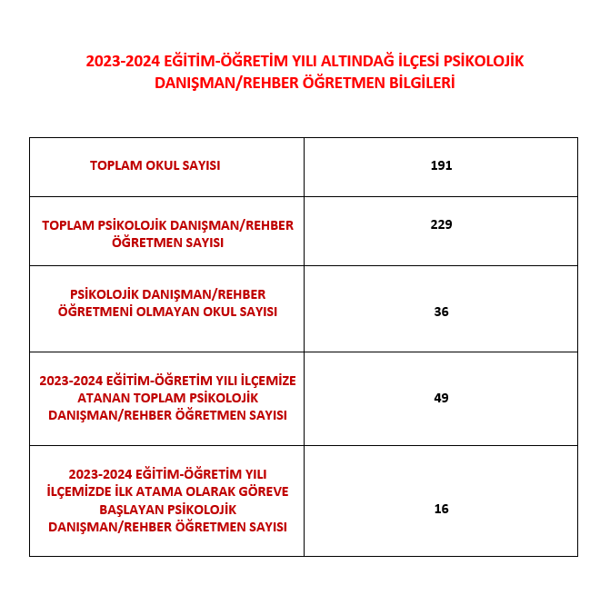
2023-2024 EĞITIM ÖĞRETIM YILI ALTINDAĞ
PSİKOLOJİK DANIŞMAN/
REHBER ÖĞRETMEN SAYISAL VERİLER

Slide 14
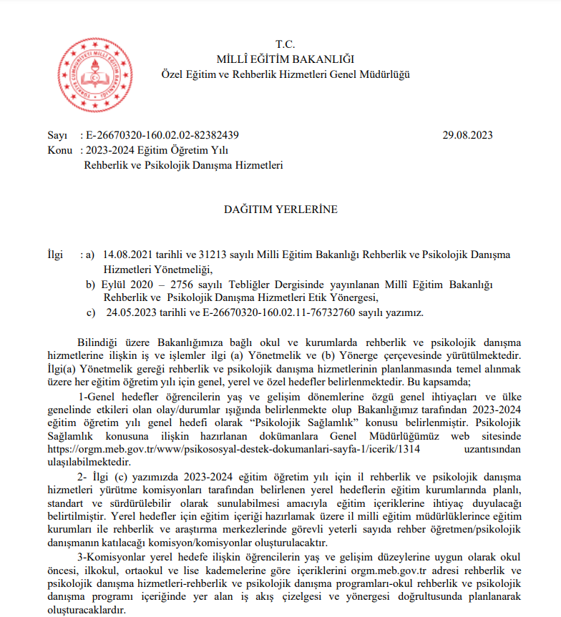
2023-2024 Eğitim-Öğretim Yılı Özel Eğitim Genel Müdürlüğü’nün 29/08/2023 tarih ve 82382439 sayılı resmi yazısı ve psikolojik danışma hizmetleri çalışma takvimi doğrultusunda yürütülecektir.
2023-2024 EĞİTİM ÖĞRETİM YILI ÇALIŞMA İŞ AKIŞ ÇİZELGESİ VE YÖNERGESİ

Slide 15
2023-2024 EĞİTİM ÖĞRETİM YILI ÇALIŞMA TAKVİMİ

Slide 16
2023-2024 EĞITIM ÖĞRETIM YILI ÇALIŞMA TAKVIMI VE İŞ AKIŞI

Slide 17
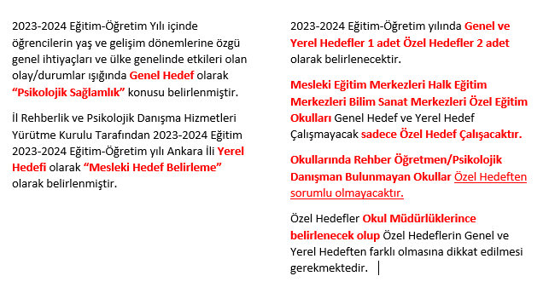
29/08/2023 tarih ve 82382439 sayılı yazı geregi Rehberlik ve Araştırma Merkezleri eğitim kurumlarına ait Okul Rehberlik ve Psikolojik Danışma programlarındaki hedef çalışmalarının iş akışı çizelgesine uygunluğunu değerlendirerek eğitim kurumlarına geribildirimde bulunacaktır.
2023-2024 EĞİTİM ÖĞRETİM YILI ÇALIŞMA İŞ AKIŞ ÇİZELGESİ VE YÖNERGESİ

Slide 18
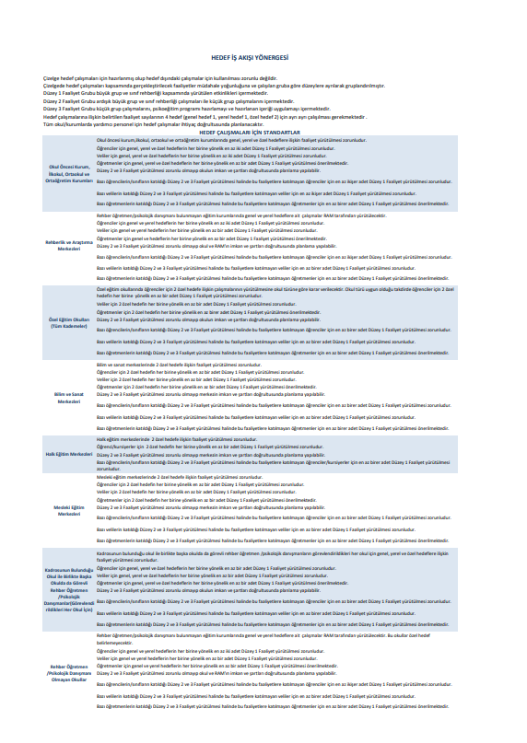
2023-2024 EĞİTİM ÖĞRETİM YILI ÇALIŞMA İŞ AKIŞ ÇİZELGESİ VE YÖNERGESİ
Belirlenen hedeflerin sınıf rehberlik programı kazanımları içerisinde yer alması halinde rehber öğretmen/psikolojik danışmanın uygulayacağı etkinlikler hedef çalışmaları kapsamında değerlendirilebilecektir.
Özel eğitim okullarında öğrenciler için 2 özel hedefe ilişkin çalışmalarının yürütülmesine okul türüne göre karar verilecektir. Okul türü uygun olduğu takdirde öğrenciler için 2 özel hedefin her birine yönelik en az bir adet Düzey 1 Faaliyet yürütülmesi zorunludur.
Bilim ve sanat merkezleri, Mesleki eğitim merkezleri ,
2 özel hedefe ilişkin faaliyet yürütülmesi zorunludur.
Öğrenciler için 2 özel hedefin her birine yönelik en az bir adet Düzey 1 Faaliyet yürütülmesi zorunludur.
Veliler için 2 özel hedefin her birine yönelik en az bir adet Düzey 1 Faaliyet yürütülmesi zorunludur.
Öğretmenler için 2 özel hedefin her birine yönelik en az bir adet Düzey 1 Faaliyet yürütülmesi önerilmektedir
Halk eğitim merkezlerinde
2 özel hedefe ilişkin faaliyet yürütülmesi zorunludur.
Öğrenci/kursiyerler için 2 özel hedefin her birine yönelik en az bir adet Düzey 1 Faaliyet yürütülmesi zorunludur.
Kadrosunun bulunduğu okul ile birlikte başka okulda da görevli rehber öğretmen /psikolojik danışmanların görevlendirildikleri her okul için genel, yerel ve özel hedeflere ilişkin
faaliyet yürütmesi zorunludur.
Öğrenciler için genel, yerel ve özel hedeflerin her birine yönelik en az bir adet Düzey 1 Faaliyet yürütülmesi zorunludur.
Veliler için genel, yerel ve özel hedeflerin her birine yönelik en az bir adet Düzey 1 Faaliyet yürütülmesi zorunludur.
Öğretmenler için genel, yerel ve özel hedeflerin her birine yönelik en az bir adet Düzey 1 Faaliyet yürütülmesi önerilmektedir.
Düzey 2 ve 3 Faaliyet yürütülmesi zorunlu olmayıp okulun imkan ve şartları doğrultusunda planlama yapılabilir

Slide 19
14/08/2022 tarihli ve 31213 sayılı MEB Rehberlik ve Psikolojik Danışma Hizmetleri Yönetmeliği gereği Okul Rehber Öğretmen/Psikolojik Danışmanı Rehberlik ve Psikolojik Danışma Servisince hazırlanan Okul Rehberlik ve Psikolojik Danışma Programını en geç ekim ayı ilk haftasında
e-Rehberlik sistemi üzerinden onaylamak yoluyla eğitim kurumunun bağlı bulunduğu Rehberlik ve Araştırma Merkezine ulaştırır.
( 06/10/2023 TARİHİNE KADAR )
Rehberlik ve Araştırma Merkezi RPDH Bölümü tarafından MEB RAM Yönergesi Madde 5 Gereği ”Eğitim kurumlarınca hazırlanarak E-rehberlik Sistemi üzerinden Rehberlik ve Araştırma Merkezine gönderilen okul rehberlik ve psikolojik danışma programlarını inceler, değerlendirir ve geri bildirim verir”.
OKUL REHBERLIK VE PSIKOLOJIK DANIŞMA PROGRAMI HAZIRLANMASI VE DEĞERLENDIRILMESI

Slide 20
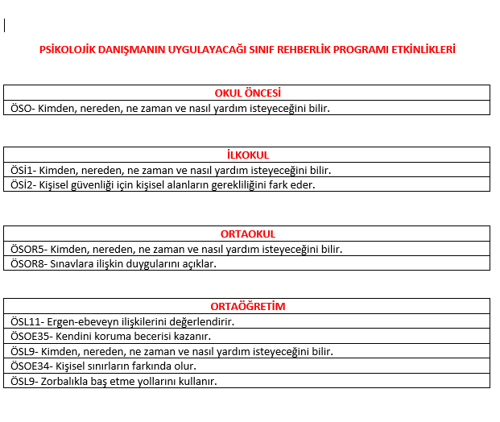
PSİKOLOJİK DANIŞMAN/REHBER ÖĞRETMEN TARAFINDAN UYGULANACAK SINIF REHBERLİK PROGRAMI ETKİNLİĞİ

Slide 21
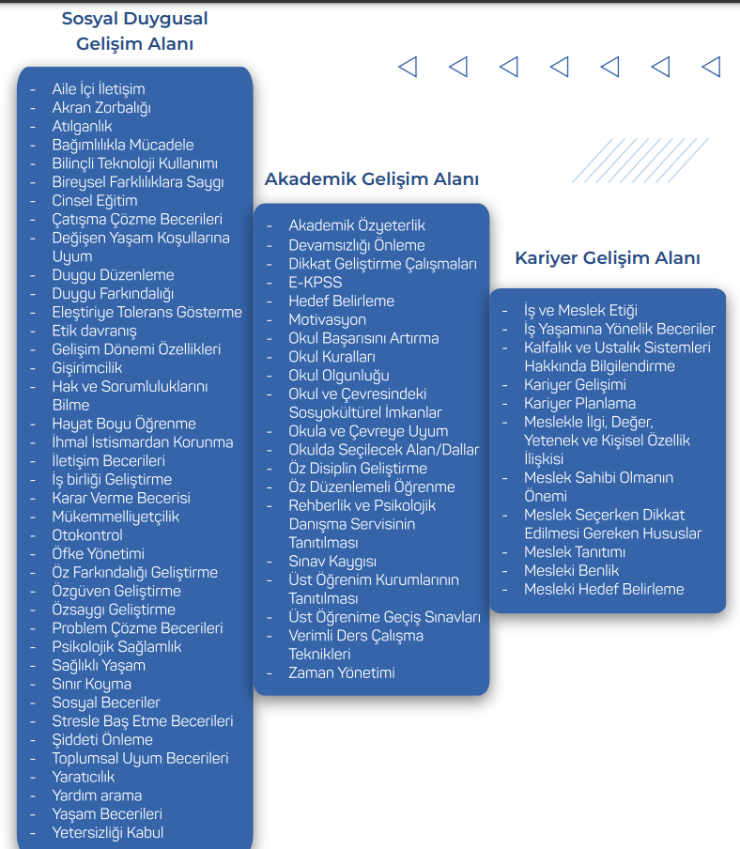
2023-2024 EĞITIM ÖĞRETIM YILI HEDEF LİSTESİ
GÜNCELLENME TARİHİ 29/05/2023

Slide 22
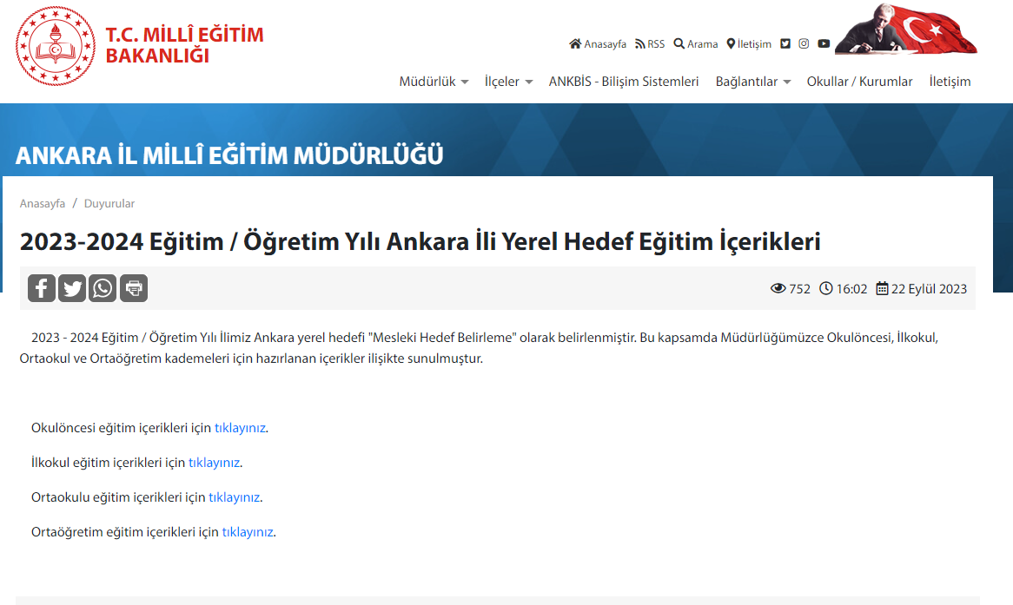
2023-2024 EĞITIM ÖĞRETIM YILI ANKARA İLİ YEREL HEDEF EĞİTİM İÇERİKLERİ

Slide 23
Özel hedef girişlerinin yapılması,
Okul rehberlik ve psikolojik danışma programının hazırlanması, çıktı alınması
Okul Rehberlik ve Psikolojik Danışma Programı’nın sistem üzerinden RAM’a gönderilmesi, (06/10/2023 son tarih )
Haftalık program hazırlanması, ( Zorunlu Değil )
Rehberlik ve Araştırma Merkezine öğrenci yönlendirirken Rehber Öğretmen/Psikolojik Danışmanlar tarafından RAM ile ön görüşme yapması ve Psikolojik Destek Yönlendirme Formu doldurulması (Rehber Öğretmeni olmayan okullarda Okul İdaresi tarafından)
Bireysel ve grupla yapılan çalışmaların veri girişlerinin yapılması, sistemde arşivlenmesi,
Görüşme formlarının çıktılarının sistemden alınması,
Yapılan çalışmaların veri girişlerinin düzenli yapılması ve raporlanması,
TBM ve PSD verilerinin E-rehberlik Modülüne İşlenmesi
Bildirim Gerektiren Durumların E-Rehberlik Modülüne işlenmesi
E-REHBERLIK SISTEMINDE YAPILAN İŞLEMLER

Slide 24
Okul Risk Haritalarının oluşturulması
14 Ağustos 2020 tarih ve 31213 sayılı Milli Eğitim Bakanlığı Rehberlik ve Psikolojik Danışma Hizmetleri Yönetmeliği gereği
Her Eğitim-Öğretim yılı içerisinde Okul Rehberlik Programlarında Risk Haritaları ile ilgili çalışmalar KASIM ayı içerisinde sürdürülür.
Okul Rehber Öğretmen/psikolojik Danışmanlar'ın tarafından Sınıf Risk Haritası formları sınıf rehber öğretmenlerine iletilecek.
Sınıf Risk Haritası formları sınıf rehber öğretmeni tarafından doldurularak okul rehber öğretmen/psikolojik danışmanına teslim edilecek.
Okul rehber öğretmen/psikolojik danışmanları tarafından Okul Risk Haritaları oluşturulacak.
Oluşturulan Okul Risk Haritaları doğrultusunda risk grubunda bulunan öğrenciler için okul rehber öğretmen/psikolojik danışmanları; okul idaresi, sınıf ve branş öğretmenleri ve velilerle iş birliği içinde rehberlik ve psikolojik danışmanlık hizmetlerini yerine getirecek.
RISK HARITALARI

Slide 25
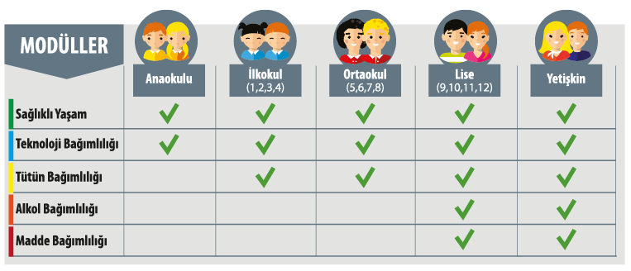
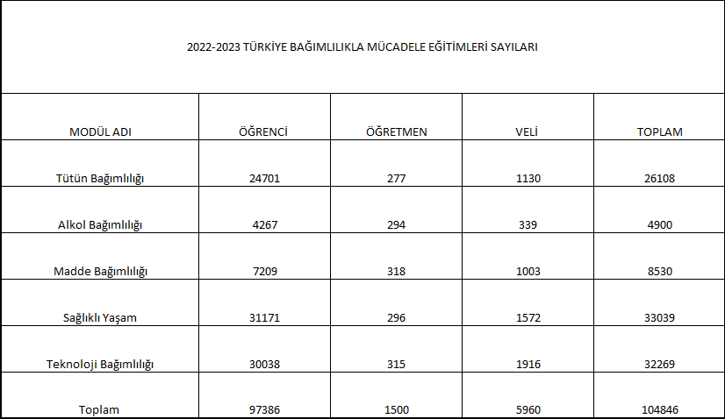
TBM VERİLERİ

Slide 26
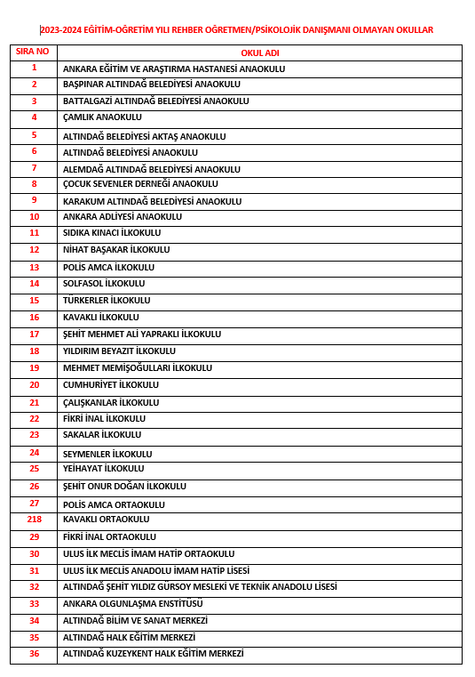
REHBER ÖĞRETMEN/PSIKOLOJIK DANIŞMANI OLMAYAN OKULLARDA YAPILACAK ÇALIŞMALAR
2023-2024 Eğitim-Öğretim Yılı Altındağ İlçesi Rehber Öğretmen/Psikolojik Danışman olmayan okullarımıza yönelik Rehberlik ve Psikolojik Danışma Hizmetleri Merkezimiz RPDH Bölümü tarafından sürdürülecek olup ilgili okullar Bölüm personeli ile ilişkilendirilerek yıl boyunca okullarla koordinasyon halinde çalışmalar sürdürülecektir. Genel ve Yerel Hedef çalışmaları öncelikli olmak üzere veli eğitimleri grup odaklı öğrenci çalışmaları, öğretmen-idare müşavirliği ile bireysel görüşmeler yapılması planlanmaktadır.

Slide 27
2023-2024 EĞITIM-ÖĞRETIM YILIN REHBER ÖĞRETMEN/PSIKOLOJIK DANIŞMANI BULUNMAYAN OKULLARA YÖNELIK
ÖRNEK OKUL REHBERLIK VE PSIKOLOJIK DANIŞMA PROGRAM
Rehber öğretmen/psikolojik danışmanı bulunmayan eğitim kurumları, okul rehberlik ve psikolojik danışma programlarını orgm.meb.gov.tr adresi ve ALTINDAĞ RAM web Sitesinde (https://altindagram.meb.k12.tr/) yer alan örnek programlardan yararlanarak 11/09/2023-06/10/2023 tarihleri arasında hazırlayarak ALTINDAĞ RAM’a DYS üzerinden göndereceklerdir.
.

Slide 28
Nisan 2019 – 2739 sayılı Tebliğler Dergisi’nde yayımlanan «Psikososyal Koruma, Önleme Ve Krize Müdahale Hizmetleri Yönergesi»
Madde 6’ya göre;Eğitim öğretim yılı başladıktan sonra bir ay içinde ilçe ekibi belirlenir.
İlçe Ekibi aynı yönergenin 12. maddesine göre, şube müdürü başkanlığında varsa rehberlik ve araştırma merkezi müdürü ve bölüm başkanı ile her eğitim kademesinden en az birer rehberlik öğretmeninden oluşur.
Madde 13’e göre; Okul Ekibi;Okul müdürü veya okul müdürü tarafından görevlendirilmiş bir müdür yardımcısı başkanlığında, varsa rehber öğretmen/psikolojik danışman ile rehberlik hizmetleri yürütme komisyonu üyesi her sınıf düzeyinden en az bir sınıf rehber öğretmeninden oluşur.
İlgili Yönerge doğrultusunda 15/09/2022 Tarih ve 57747580 sayılı yazı ile İlçe Psikososyal Koruma, Önleme ve Krize Müdahale Hizmetleri okul ekipleri tüm okullarımızda kurulmuştur.
PSDH
KAPSAMINDA SÜRDÜRÜLECEK ÇALIŞMALAR

Slide 29
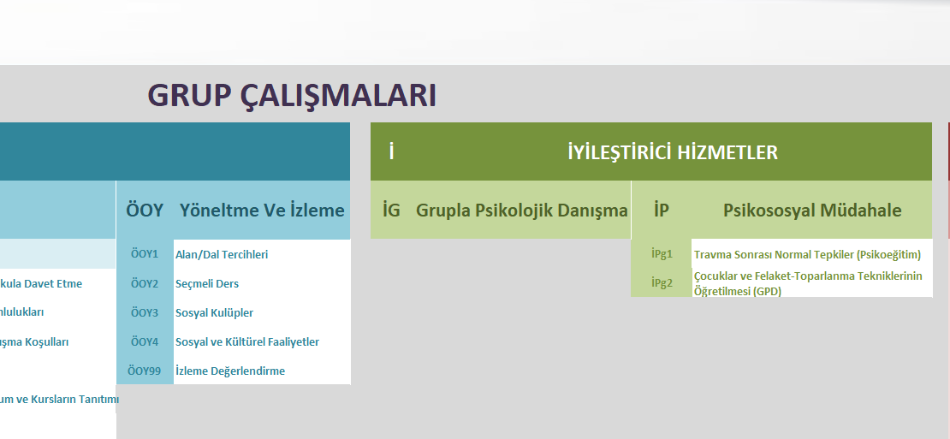
PSDH
KAPSAMINDA SÜRDÜRÜLECEK ÇALIŞMALAR
2023-2024 Eğitim-Öğretim yılı itibariyle PSD Önleyici Program Özel Eğitim ve Rehberlik Hizmetleri Genel Müdürlüğü Sunum sisteminden kaldırılmıştır. Ancak Okullar isteğe ve ihtiyaca bağlı olarak 6 (Altı ) Farklı Travma türüne göre hazırlanmış olan modüllerde yer alan Önleyici etkinliklere Rehberlik Programlarına isteğe göre yer verebilirler.

Slide 30
PSIKOLOJIK DESTEK YÖNLENDIRME FORMU
KULLANIM AMACI: Rehberlik ve Araştırma merkezlerinin Rehberlik ve Psikolojik Danışma bölümlerine öğrenci yönlendirmek için kullanılır.
KİM KULLANIR? Sınıf/Şube Öğretmenİ ve/veya Rehberlik Öğretmenİ tarafından doldurulur.
DİKKAT EDİLECEK HUSUSLAR: Öğrenci yönlendirilmeden önce, konuyla ilgili olarak sınıf/şube öğretmeni ve okul rehberlik öğretmeninin mesleki formasyonu dahilindeki çalışmaları yapmış olması gerekmektedir. Sınıf/şube öğretmeni ve okul rehberlik öğretmeninin destek alınmasını istediği konu ile ilgili yaptığı çalışmaları ayrıntılı olarak anlatması verilecek hizmetin niteliğini artıracaktır. Öğrenci ile ilgili bilgiler eksiksiz olarak doldurulur.

Slide 31
ADLI VE İDARI BILDIRIM GEREKTIREN DURUMLAR VE SÜRECIN YÖNETILMESI

Slide 32
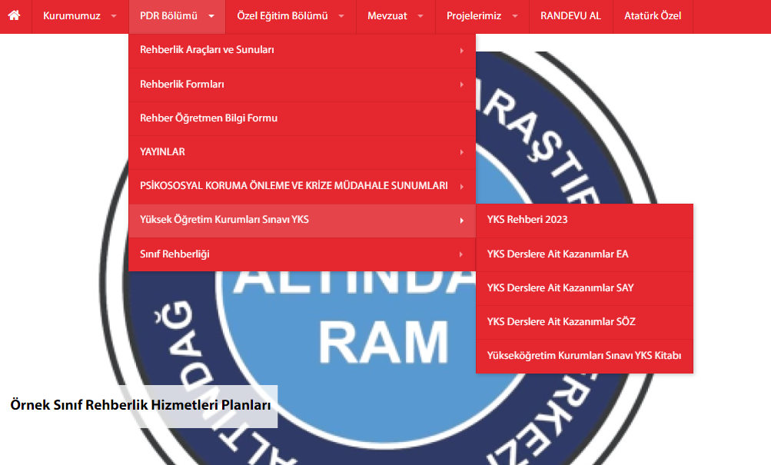
KURUMUMUZCA HAZIRLANAN DÖKUMANLAR

Slide 33
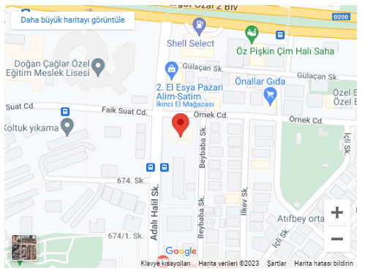
Altındağ Rehberlik ve Araştırma Merkezi
İletişim Bilgileri
Kurum Telefon Numarası : 0312 347 61 94
Eda Rahşan DENİZ: 0 505 678 09 48
Ahmet ÜNLÜ: 0 505 255 32 44
Ayşenur YILMAZ : 0 531 793 56 80
Fatih YAMAN : 0 537 823 46 26
Hilal SAVAŞ : 0 538 930 39 05
Necdet BORAN : 0 541 835 51 37
Kurum Adresi:
Örnek Mah. Adalı Halil Sokak. No 12
Altındağ / ANKARA

